Slide 1
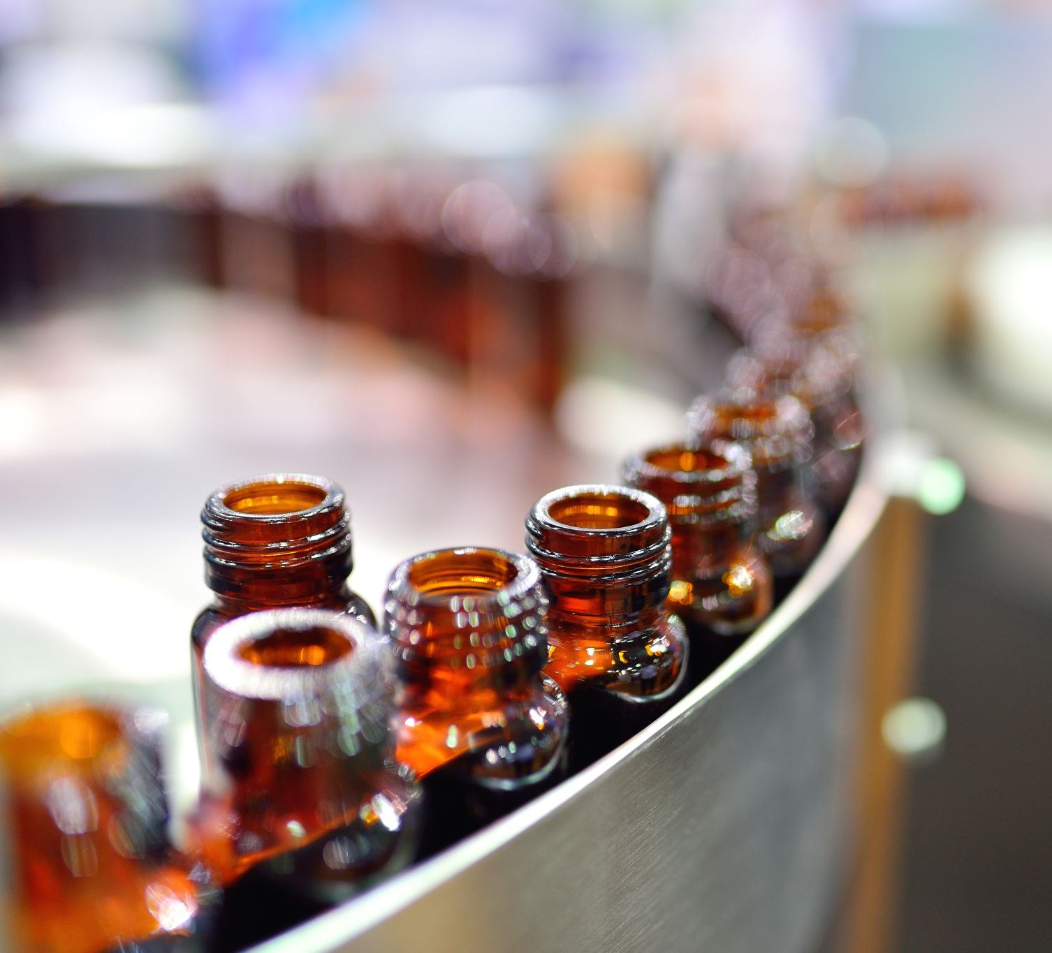
Happiness and Alcohol Consumption
Bolletta Oscar Maria
Galassi Leonardo
Sartini Alberto

Slide 2


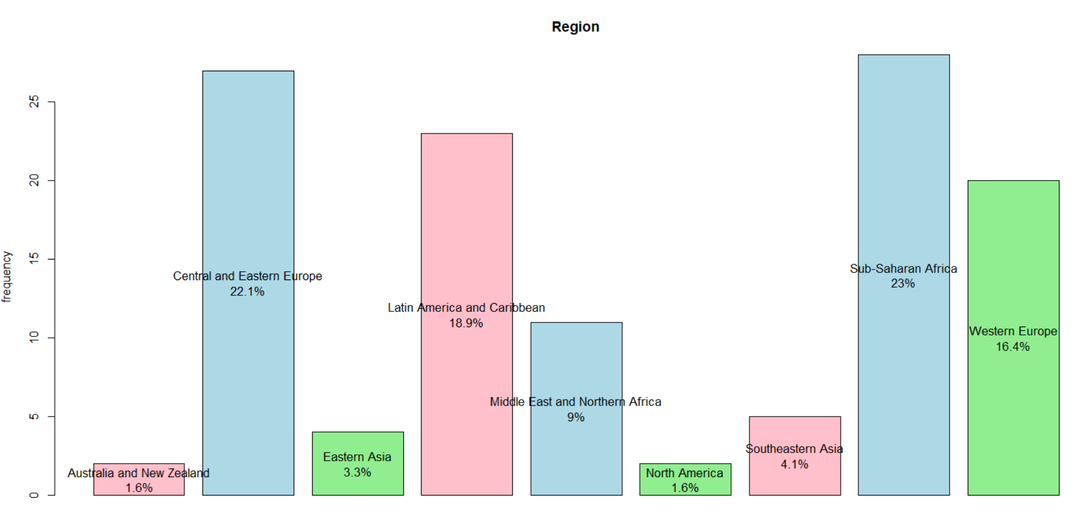
Analisi esplorativa
Descrizione dataset
Pulizia del dataset
Studio variabili quantitative
Boxplot e density plot
Correlazione tra le variabili

Slide 3
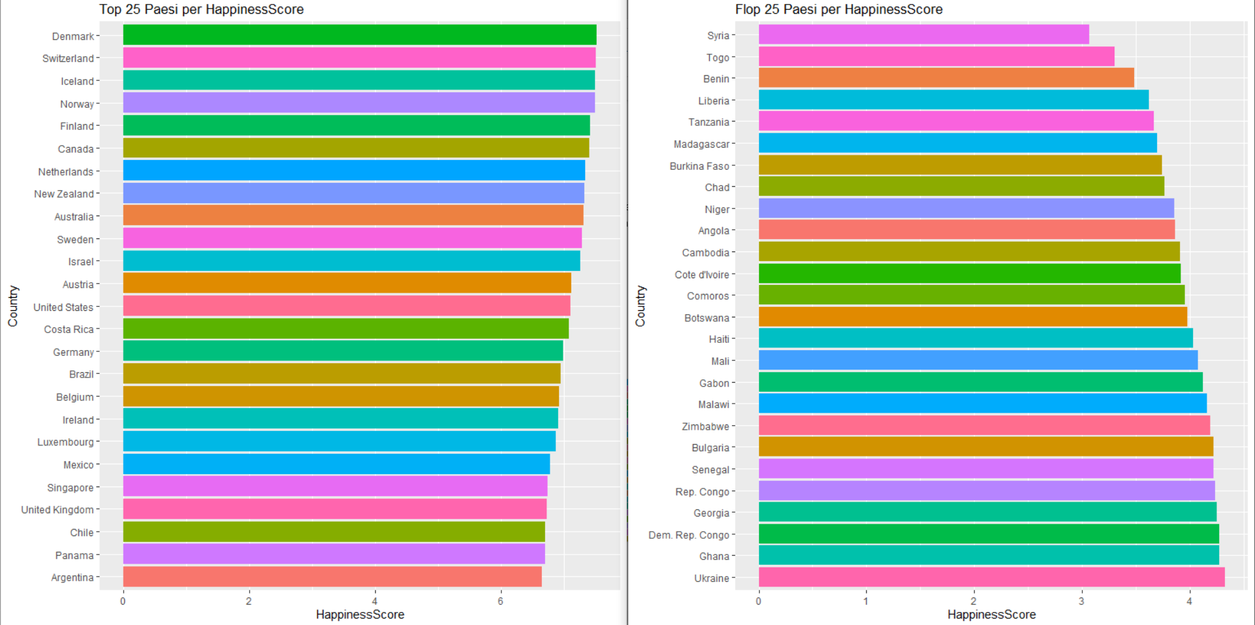
Happiness Score

Slide 4
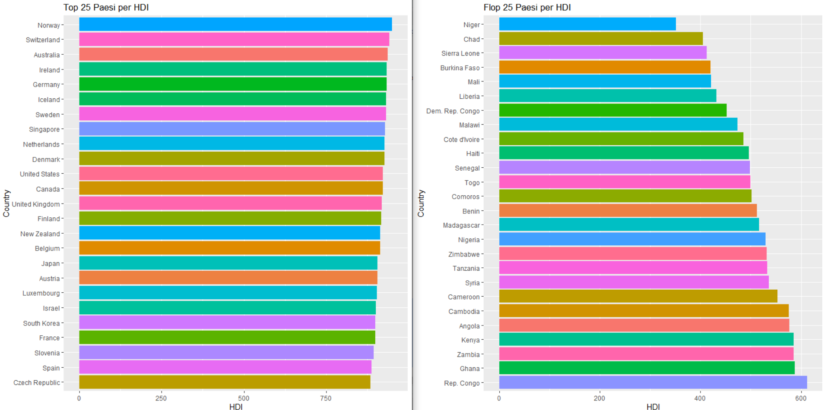
Human development index

Slide 5
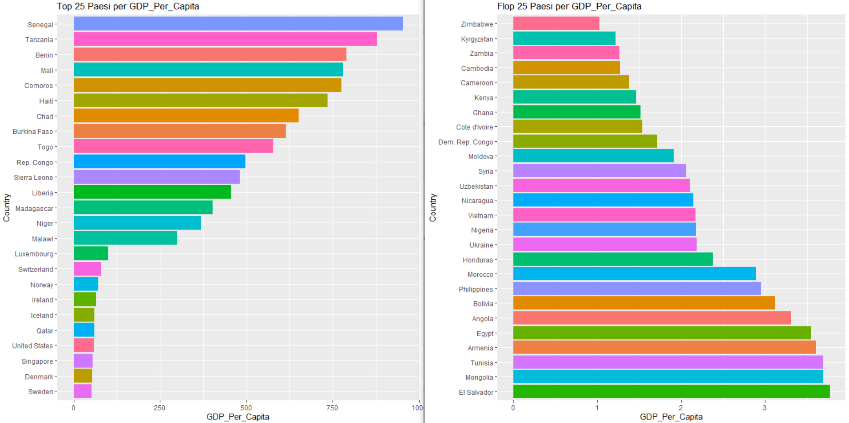
Gdp per capita

Slide 6
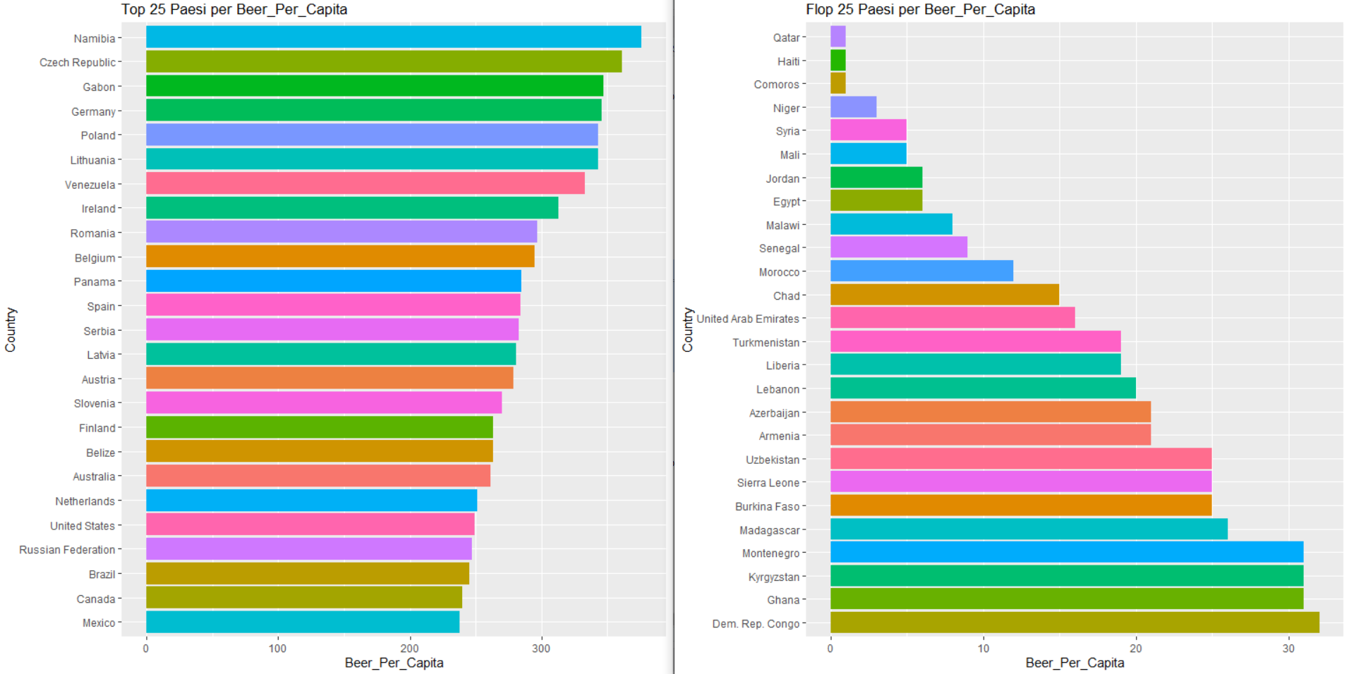
BEER PER CAPITA

Slide 7
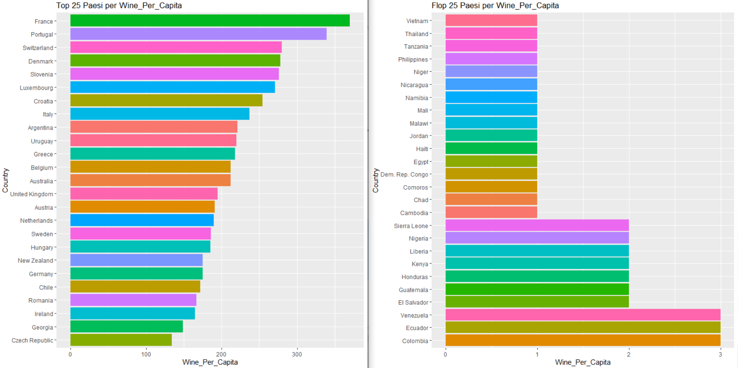
WINE PER CAPITA

Slide 8
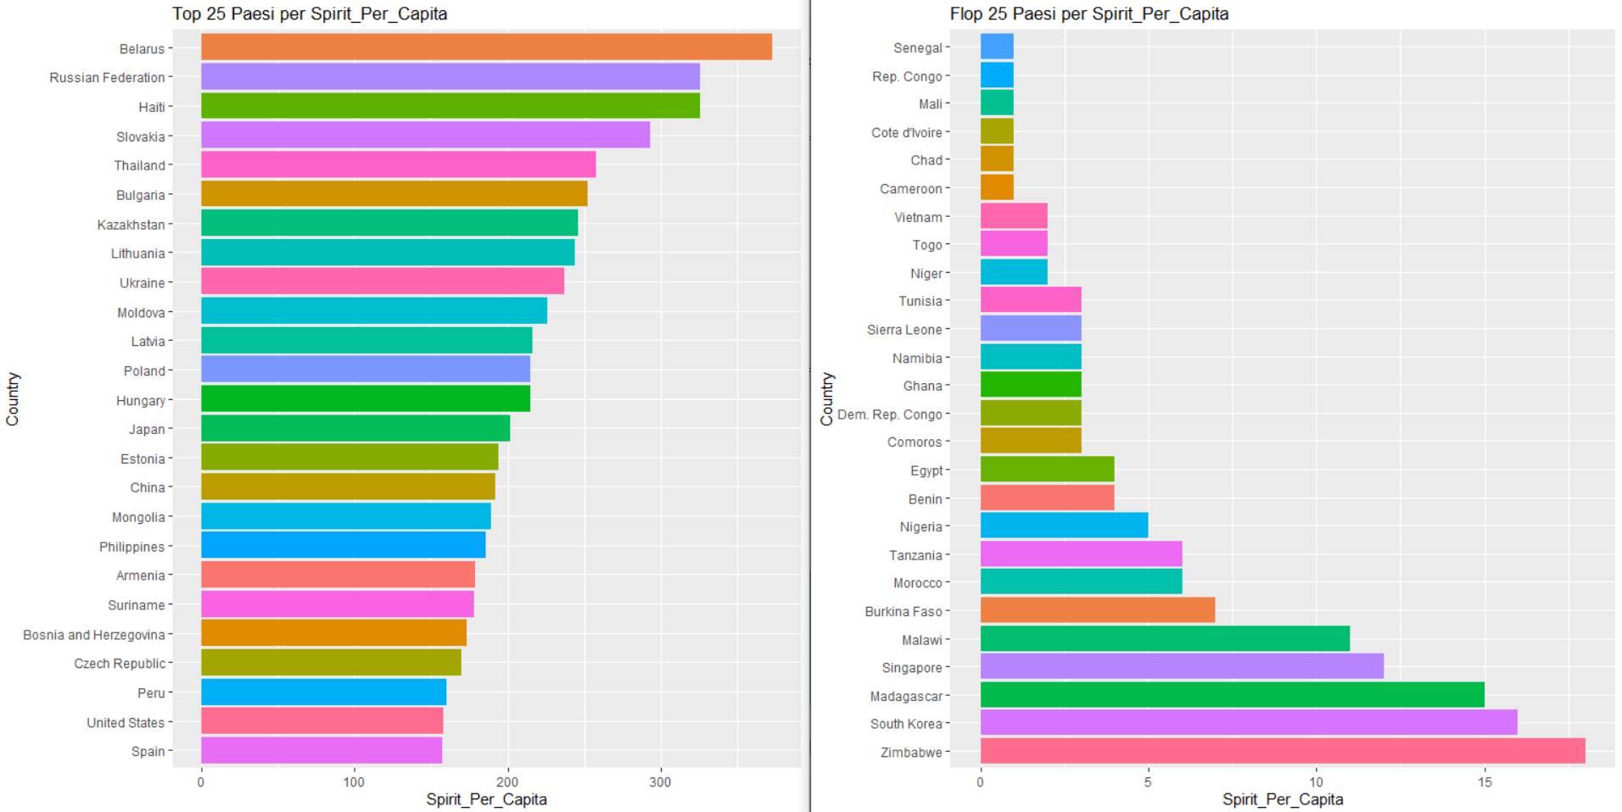
SPIRIT PER CAPITA

Slide 9

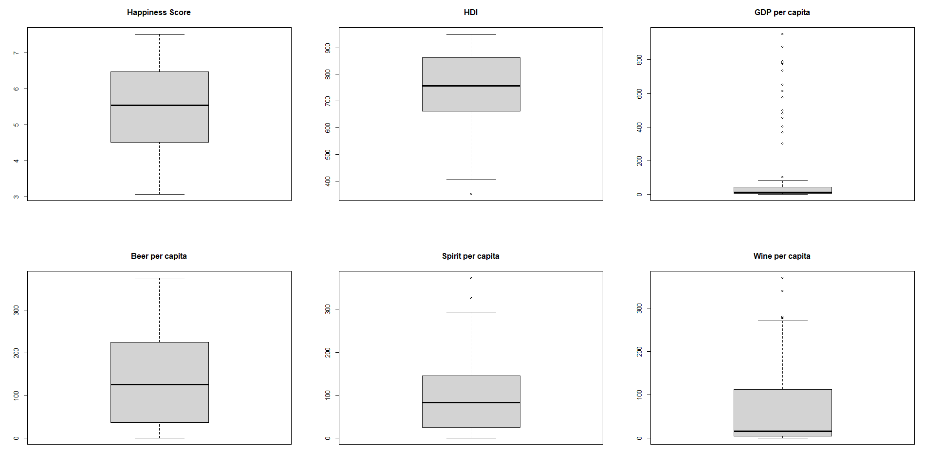
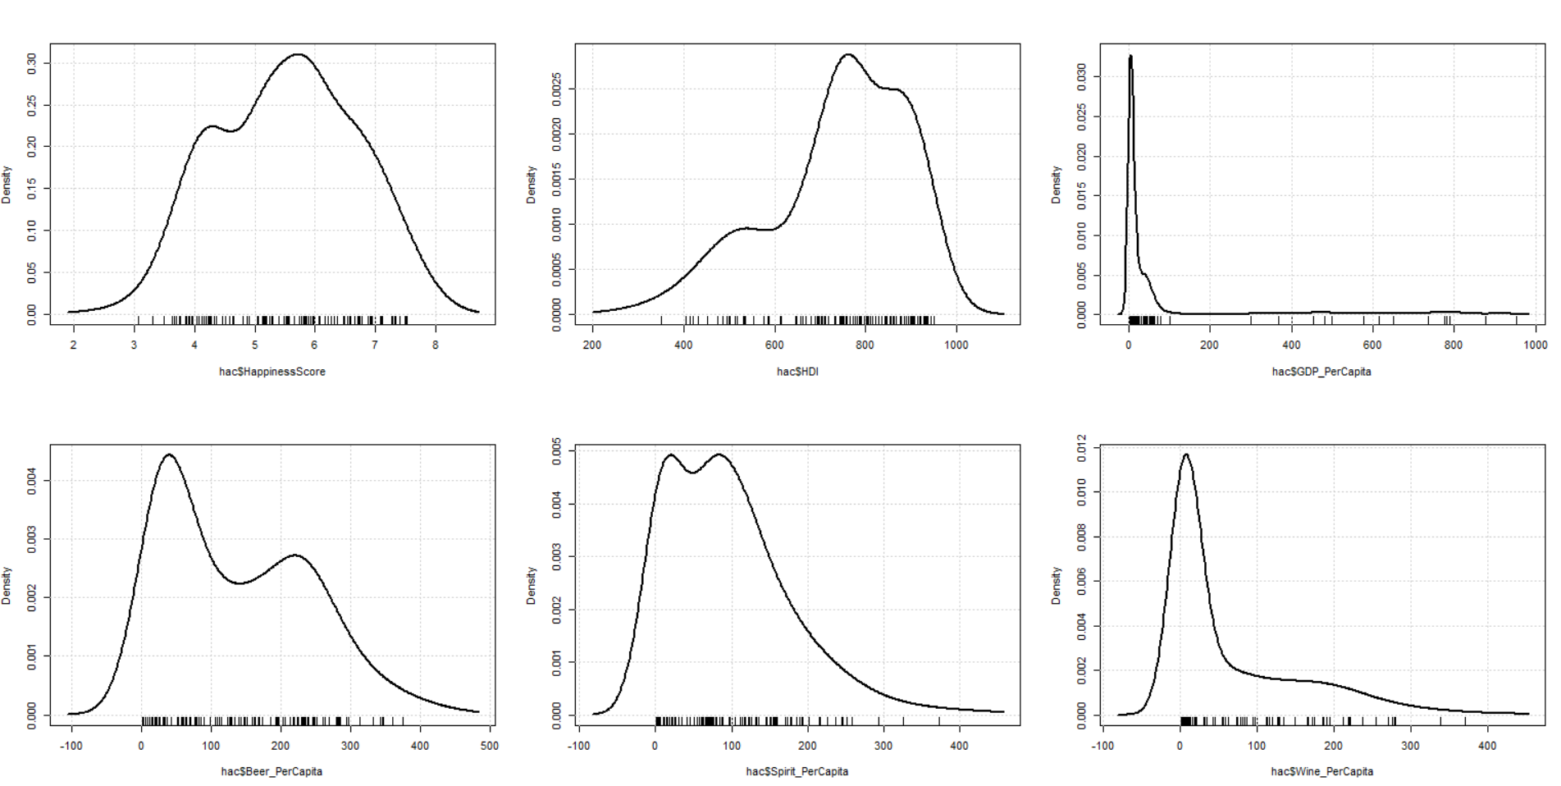
Boxplot e density plot

Slide 10
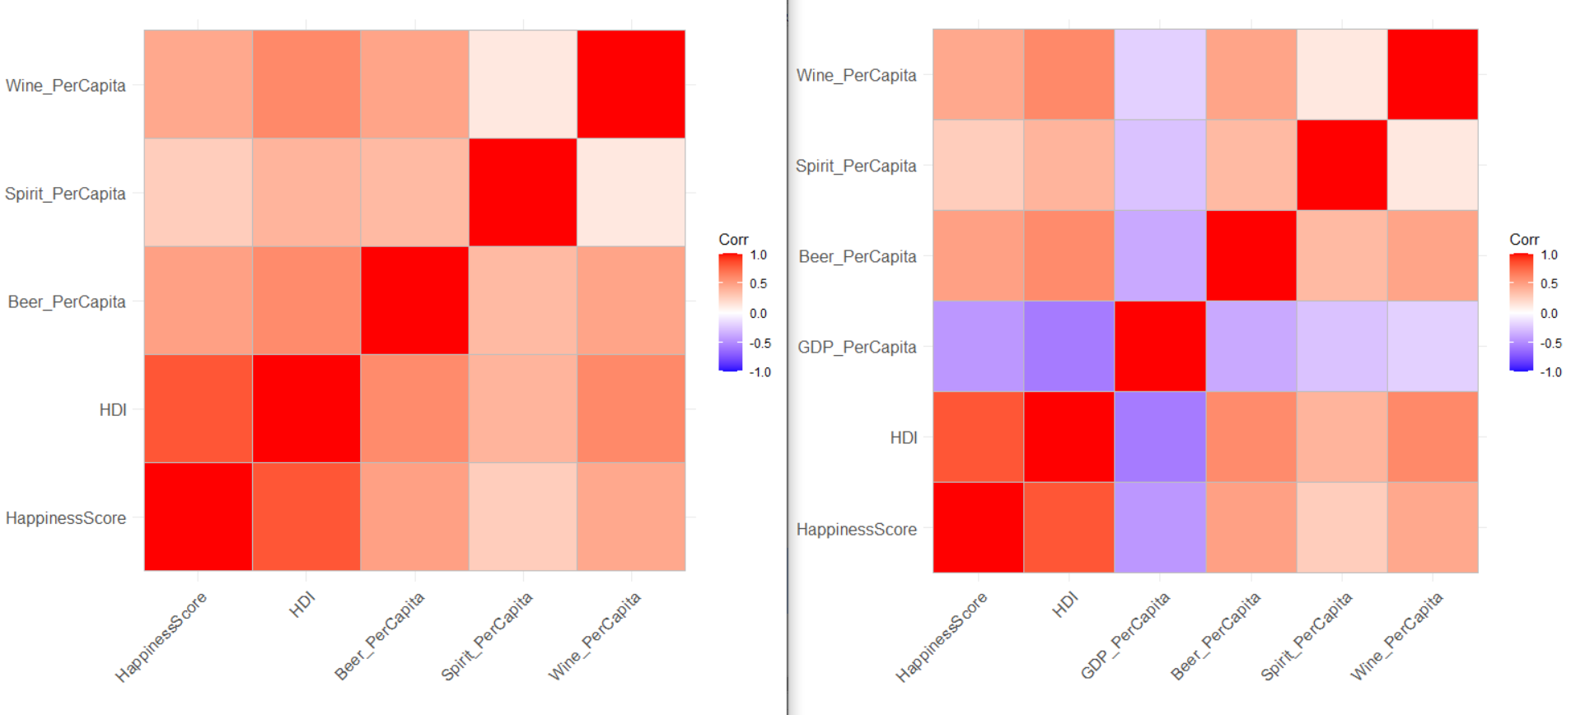
Matrice delle correlazioni

Slide 11
Regressione lineare
 | Estimate | Std. Error | t value | Pr(>|t|)
(Intercept) | -2.097e-16 | 5.246e-02 | 0.000 | 1.000
HDI | 8.756e-01 | 7.669e-02 | 11.418 | <2e-16 | ***
Beer_PerCapita | 5.806e-02 | 6.790e-02 | 0.855 | 0.394
Spirit_PerCapita | -9.824e-02 | 5.946e-02 | -1.652 | 0.101
Wine_PerCapita | -9.290e-02 | 6.857e-02 | -1.355 | 0.178
Happiness Score variabile y
HDI variabile significativA
R-squared = 0.6754
F-statistic = 60.85
p-value: < 2.2e-16

Slide 12
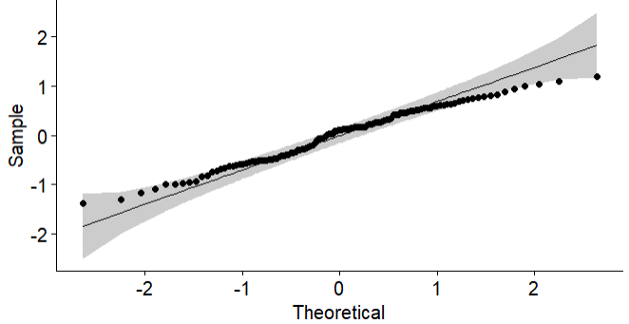
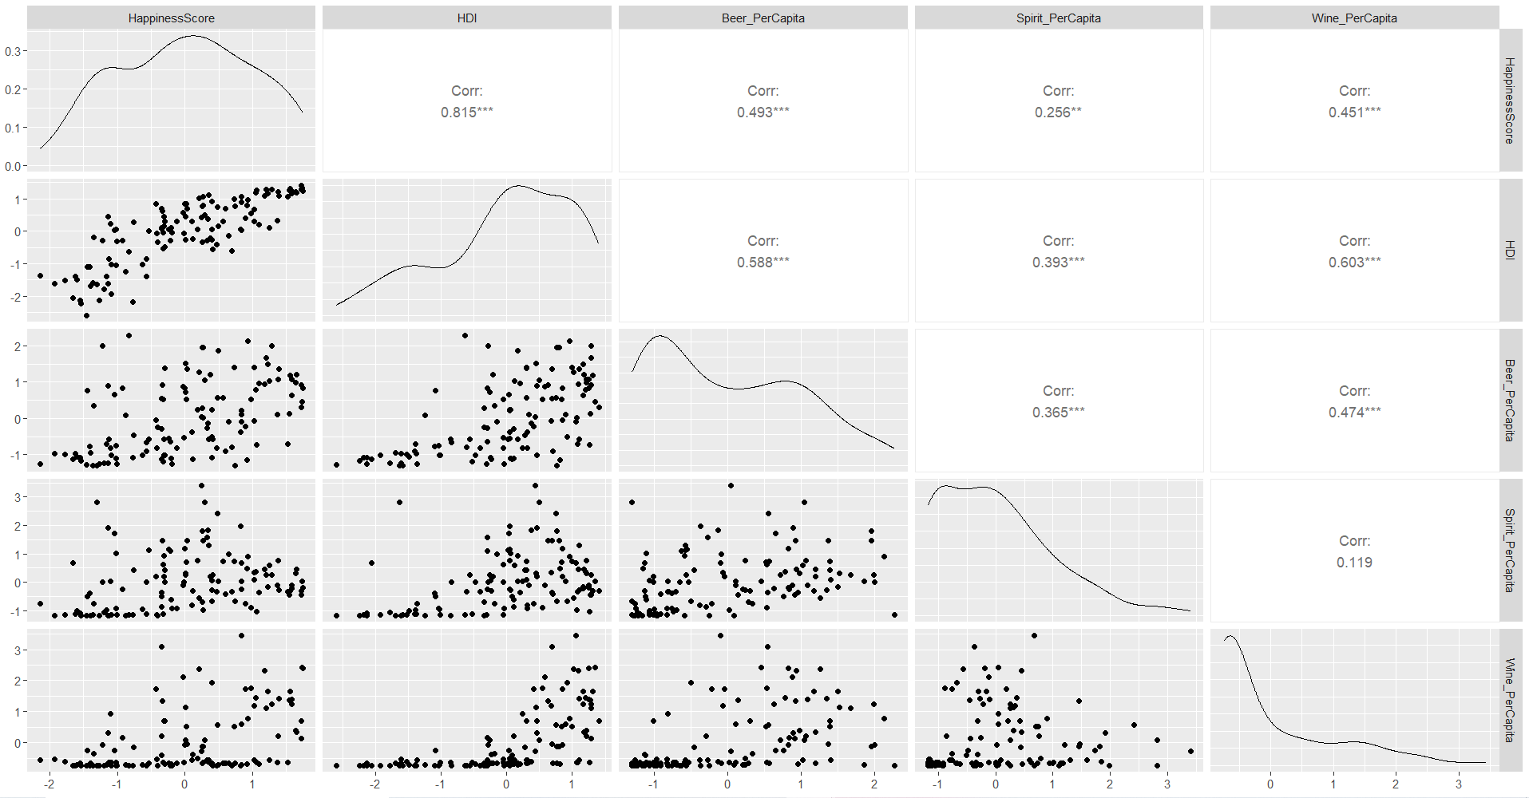
Test
Linearità tra le variabili
Anova Test
VIF Test
Istogramma e ggqqplot
NCV Test e BP Test

Slide 13
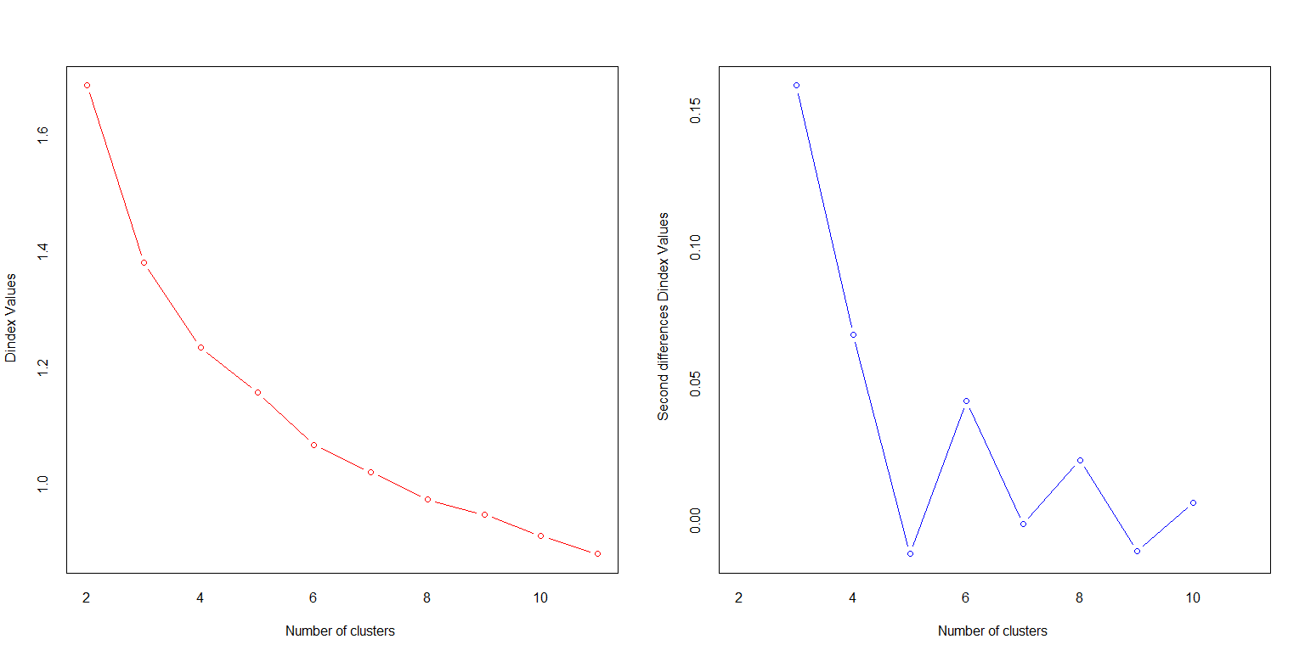
Cluster gerarchico
Distanza euclidea
Metodo di Ward
Hubert index e d-index
3 o 4 gruppi?

Slide 14
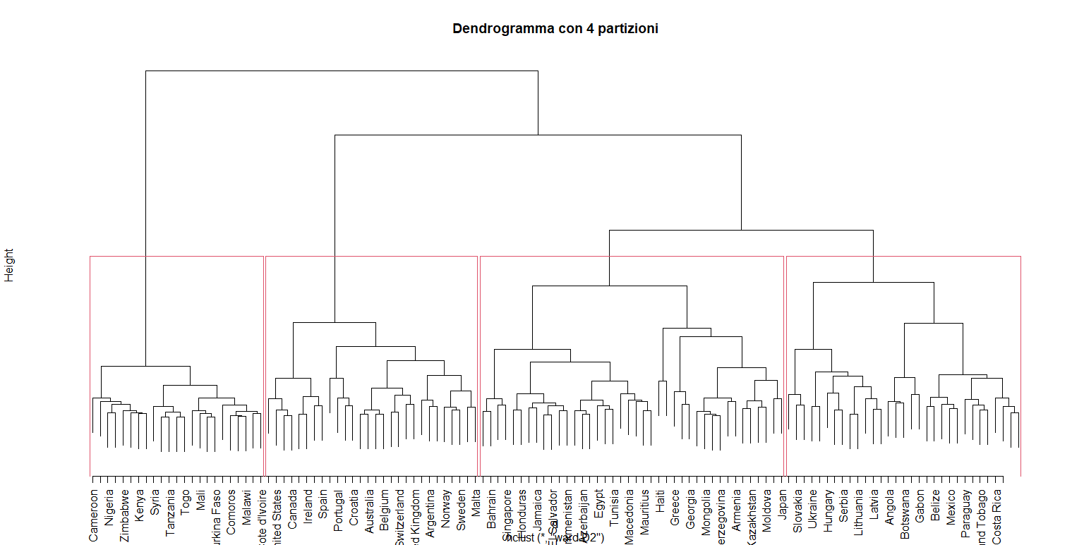
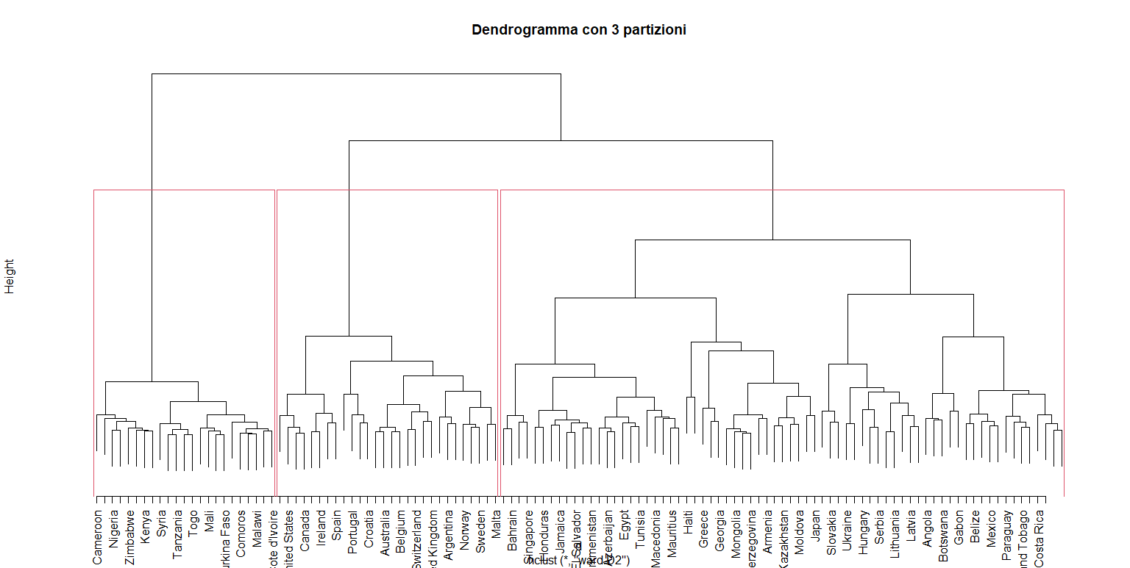
Dendrogramma
Clusterizzazione a 4 gruppi più omogenea
Come sono classificati i Paesi?

Slide 15
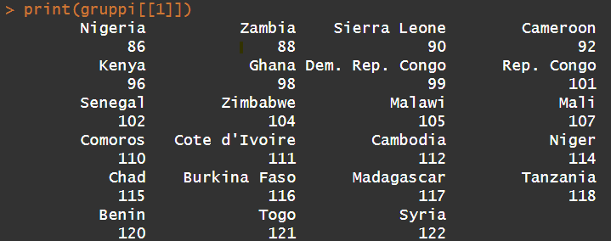
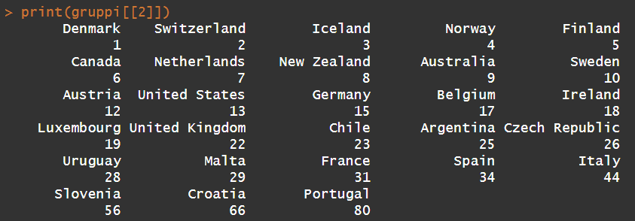
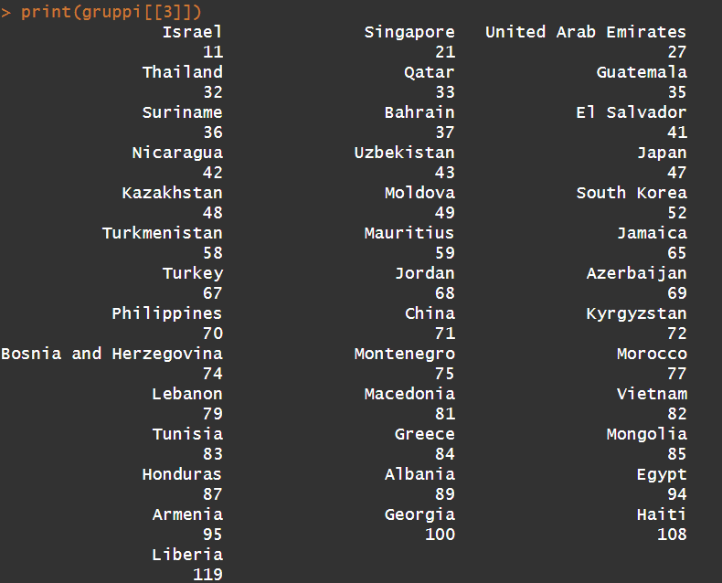
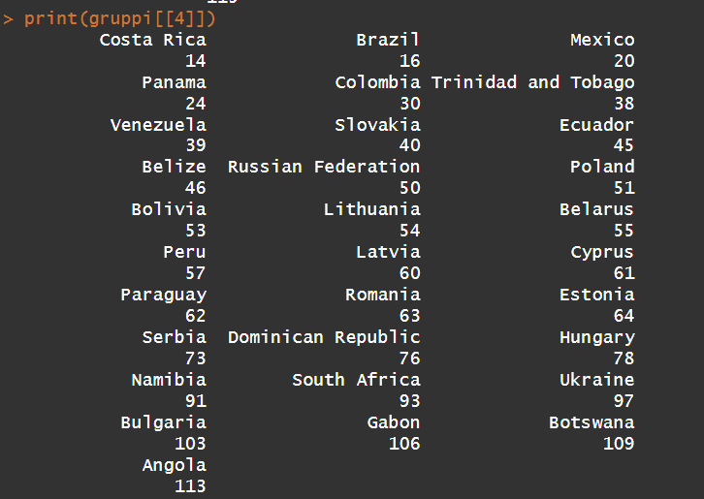

Slide 16
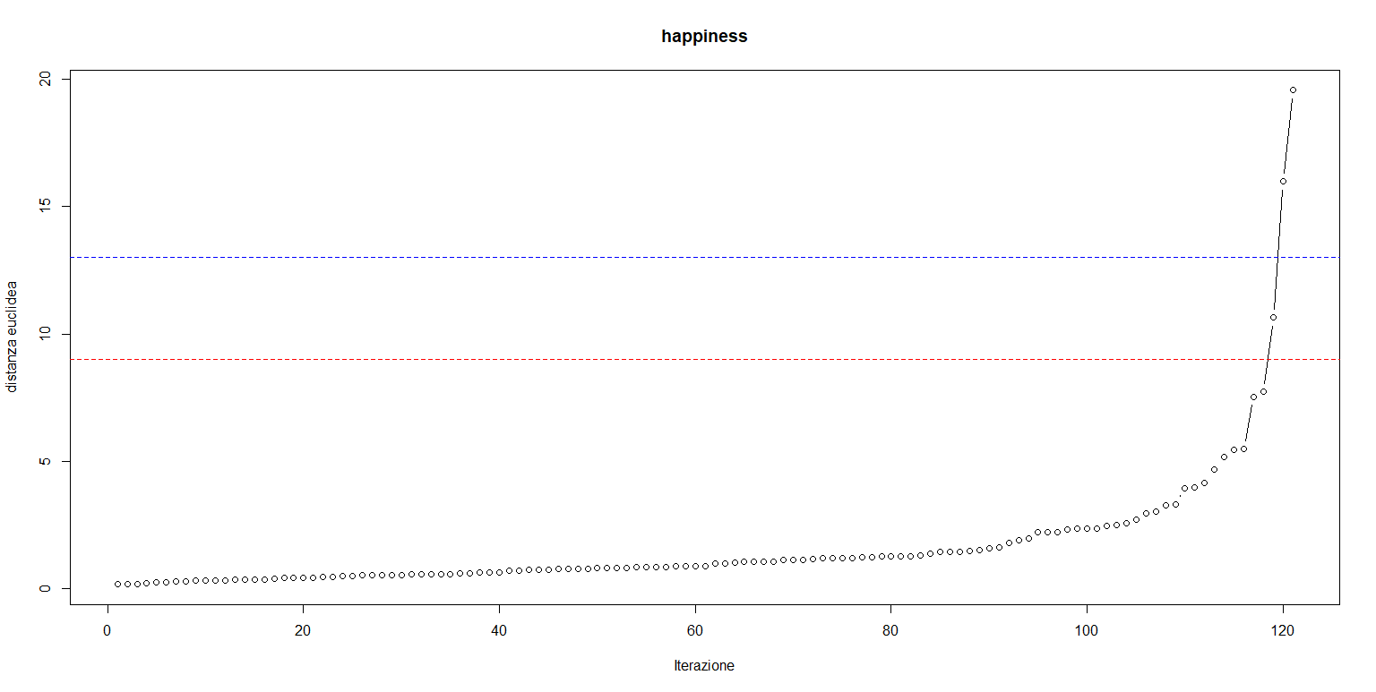
Grafico delle distanze

Slide 17
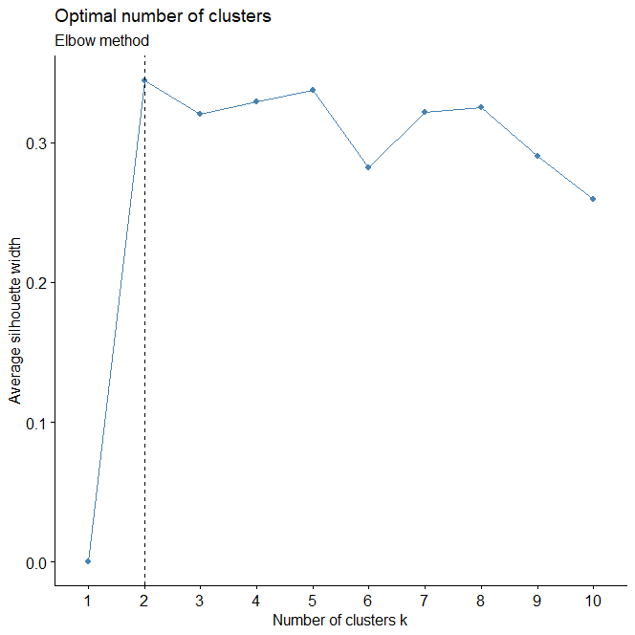
Cluster non gerarchico
Il numero ottimale di gruppi è 2
Ulteriore analisi con 3 gruppi
Confronto con gerarchico

Slide 18
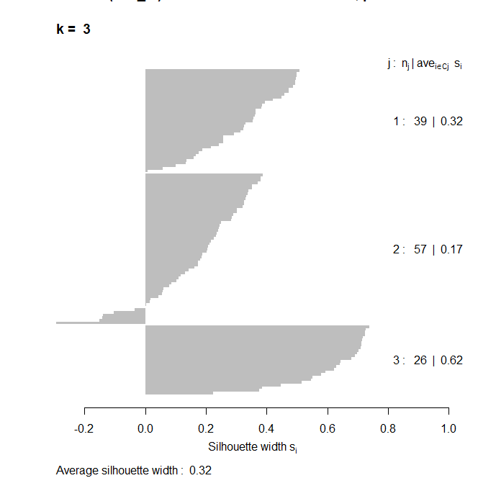
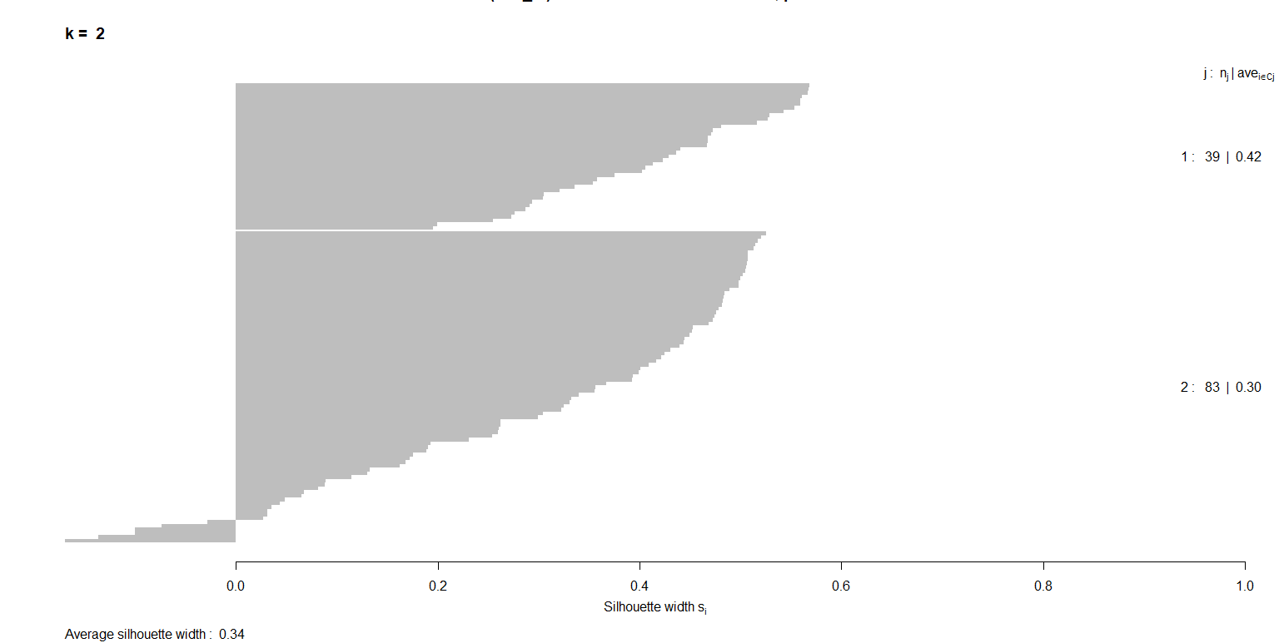
Silhouette

Slide 19
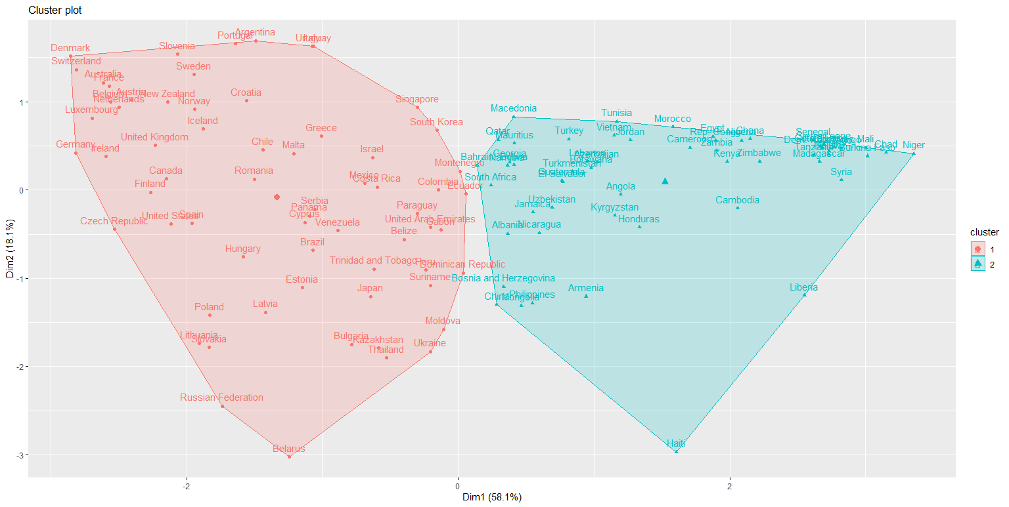
K-means con 2 cluster
Devianza between = 249.56
Devianza within = 221.06 – 134.37
Unità in ogni cluster: 65 e 57

Slide 20
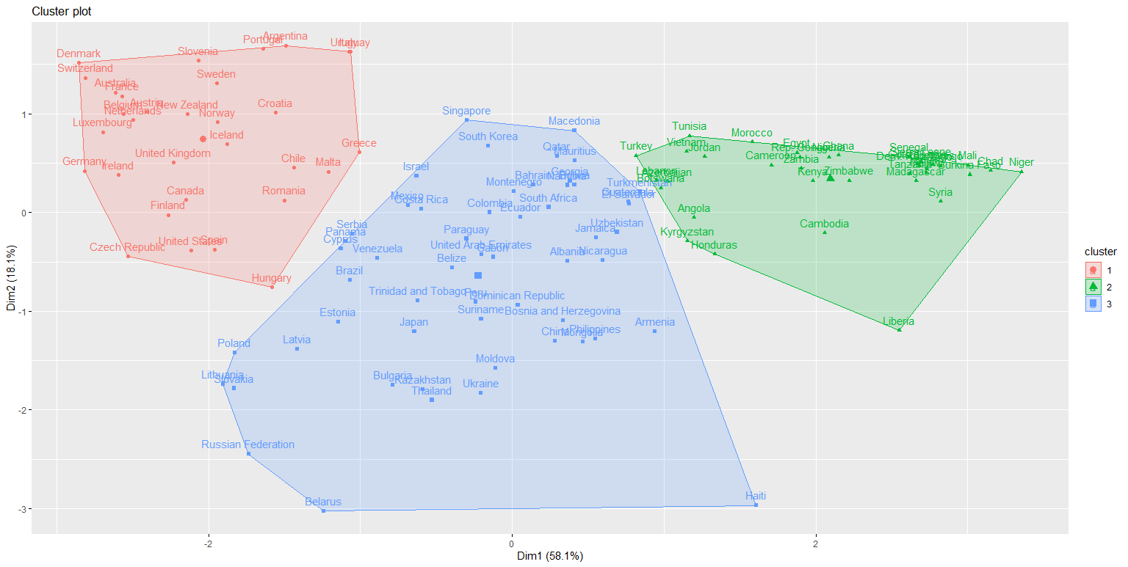
K-means con 3 cluster
Devianza between = 341.46
Devianza within = 57.07 – 44.93 – 161.52
Unità in ogni cluster: 31, 36 e 55
Elephant cluster?

Slide 21
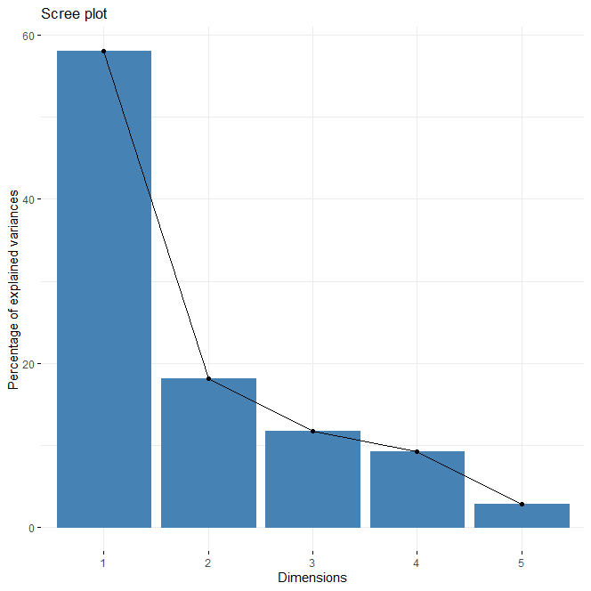
PCA
Le prime 2 component spiegano quasi l’80% della varianza
La prima componente spiega il 58%

Slide 22
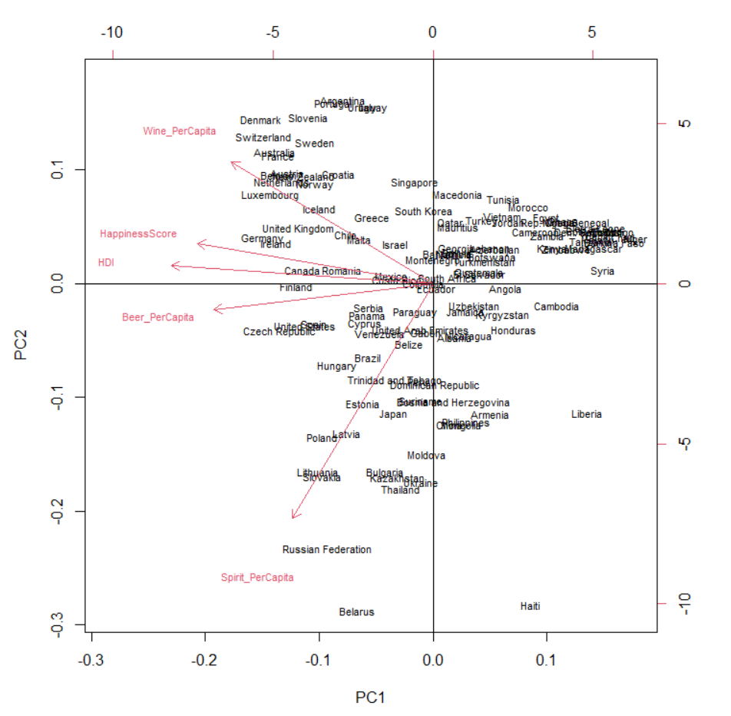
Biplot
Come interpretare le componenti principali?
PC1 = ??
PC2 = Felicità e sviluppo umano

Slide 23
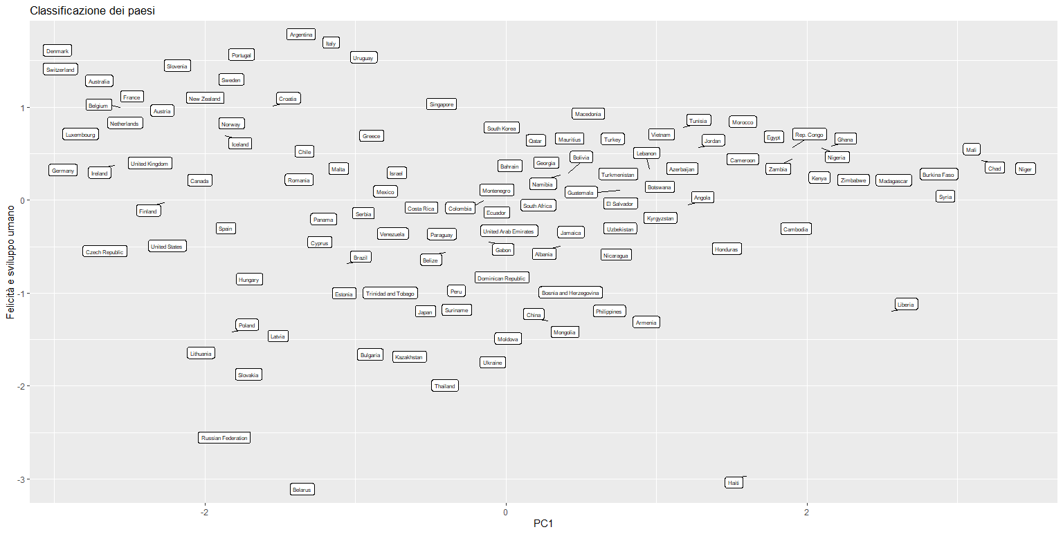
Classificazione dei Paesi

Slide 24
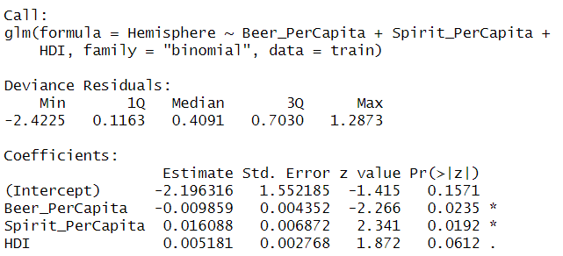
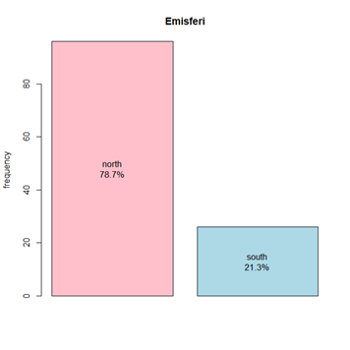
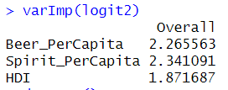
Regressione logistica

Slide 25
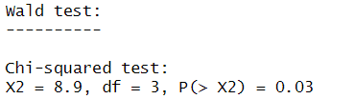
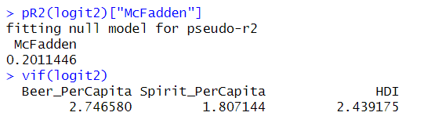
Test
Wald test
Mcfadden
VIF

Slide 26
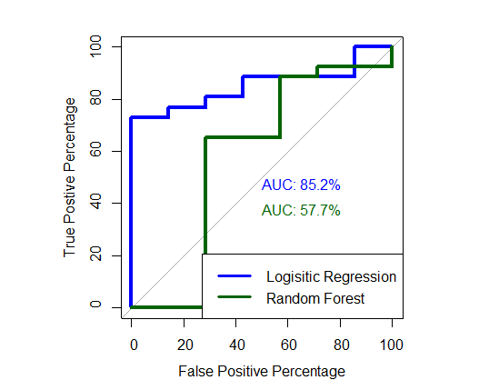
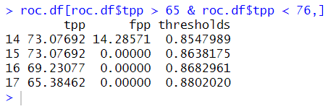
Roc Curve

Slide 27
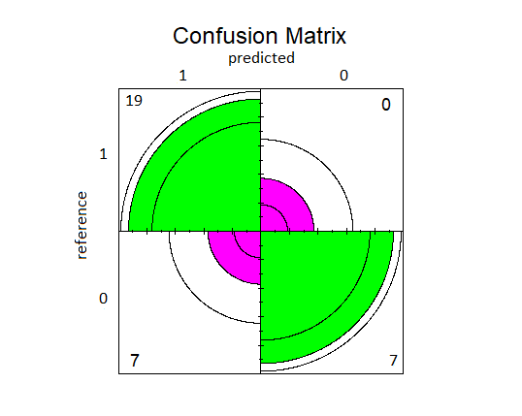
Confusion matrix
Accuracy | 0.789
Precision | 0.731
Sensitivity | 1.000
Specificity | 0.500

Slide 28

Random forest

Slide 29
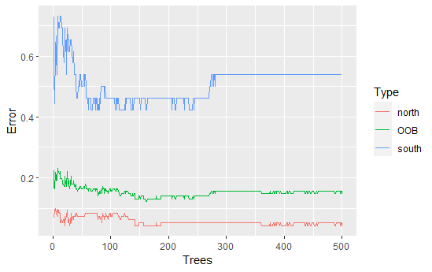
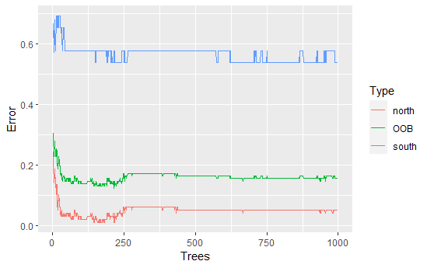
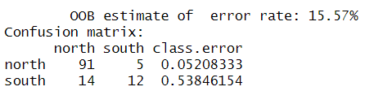
OOB error rate

Slide 30
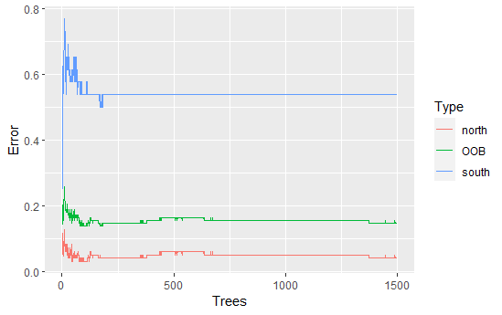
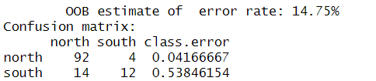
OOB error rate
Accuracy | 0.852
Precision | 0.867
Sensitivity | 0.958
Specificity | 0.461

Slide 31
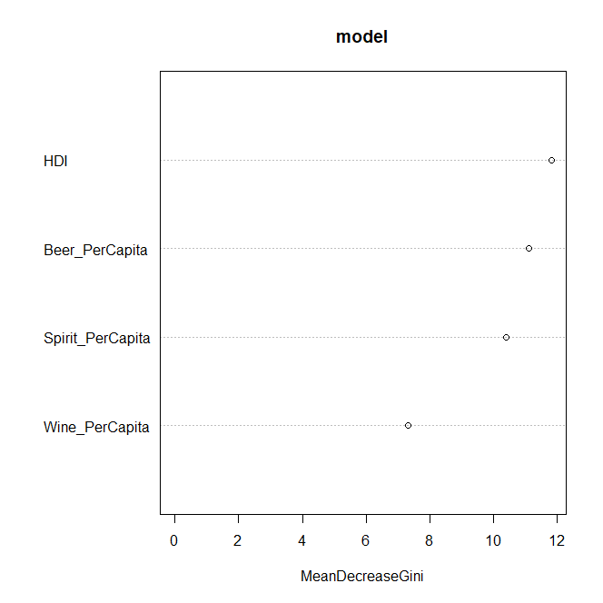
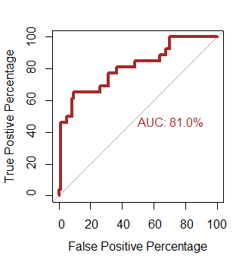
Variable importance e Roc Curve

Slide 32
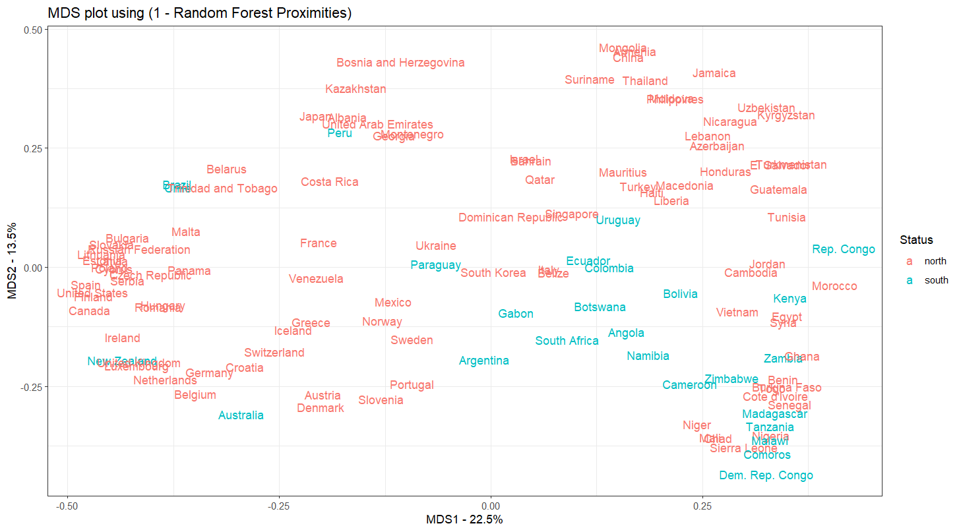
PCoA graph

Slide 33

Grazie per l’attenzione!!!

